Slide 1
Презентация «Ее величество- тыква»

Slide 2
Медики утверждают, что тыквенный сок – прекрасное снотворное. Всего полстакана этого целебного напитка хватает, чтобы быстро успокоить нервную систему, настроить организм на сон, избавится от ночных кошмаров
К тому же польза тыквы заключается в положительном влиянии на зрение, причем даже лучшем, чем у черники. Происходит это благодаря особому веществу каротину, содержание которого тыкве очень высокое. Тыква – чемпион среди овощей по содержанию железа. Главное достоинство тыквы – это большое содержание каротина и витамина Д. Детям он полезен , т. к. ускоряет рост, а взрослым, потому что улучшает всасывание кальция, укрепляющего кости и зубы.
В тыкве присутствуют витамины группы В, С, Р, РР, и Е. Они замедляют старение , помогают поддерживать оптимальный вес. Как и все оранжевые плоды тыква считается антидепрессантом. Ешьте ее чаще и никакие депрессии вас не коснуться.
Даже хвостики у тыквы полезны. Отваром из хвостиков полощут полость рта при зубной боли.
Вот какое чудо – обыкновенная тыква.

Slide 3
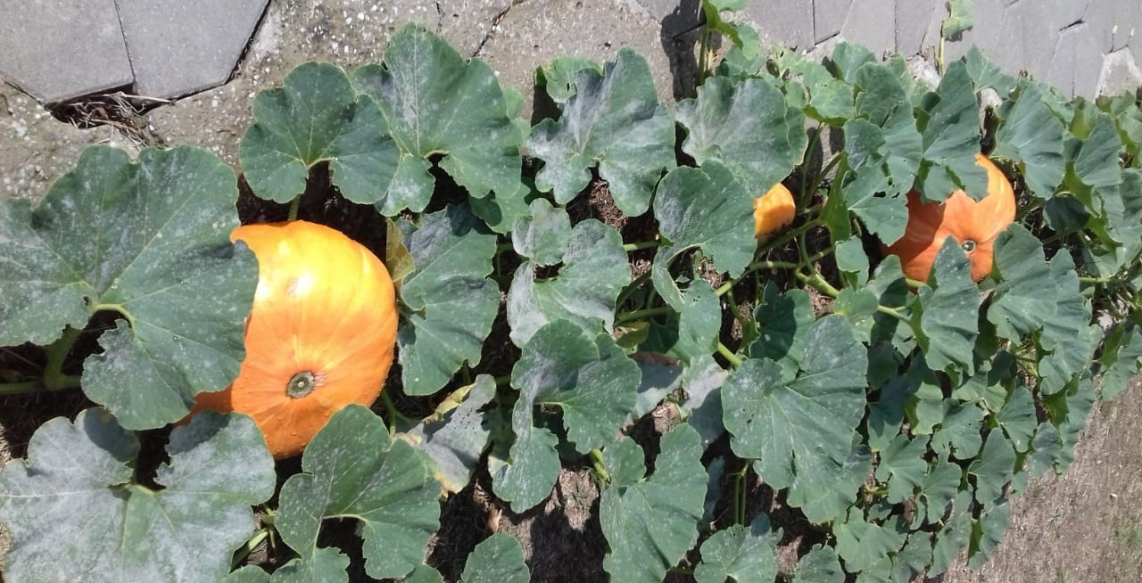
Полезные и вкусовые свойства тыквы активно использует не только народная медицина, но и кулинария. Рецепты различных блюд из тыквы известные еще с давних времен. Из тыквы готовят: пюре, вкусные оладьи и неповторимые пироги, ее запекают, жарят, добавляют в различные каши и просто едет в необработанном виде. Недаром говорится в народной поговорке - пшено и не в тыкве родится, да с тыквой естся. А также делают вкуснейшие цукаты, пастилу и другие сладости из тыквы. Отношение людей к тыкве очень доброе, ведь не зря о ней речь идет в различных приданиях и сказках, кулинарных книгах, в народных и официальных медицинских справочниках.

Slide 4
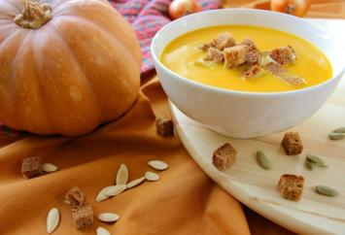
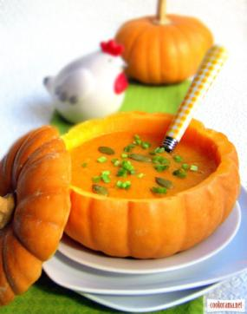
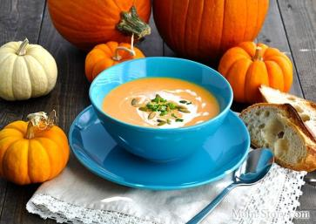
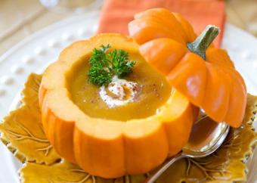
САМЫЕ ВКУСНЫЕ БЛЮДА ИЗ ТЫКВЫ.

Slide 5
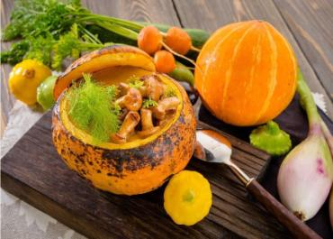
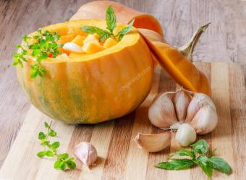
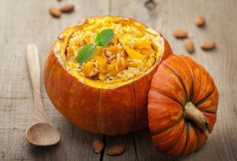
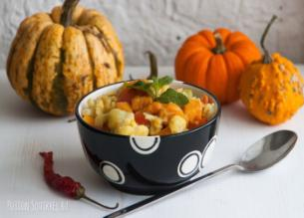

Slide 6
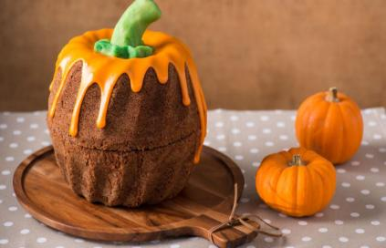
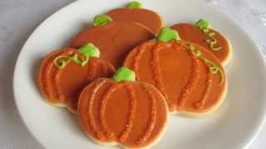
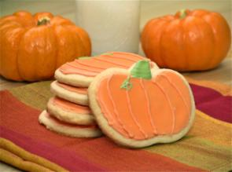

Slide 7
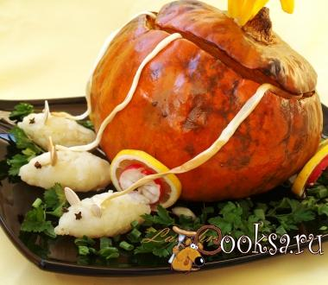
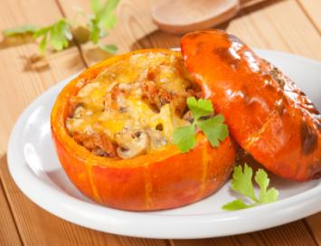
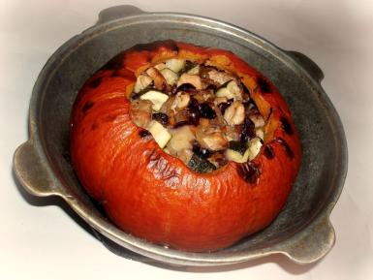
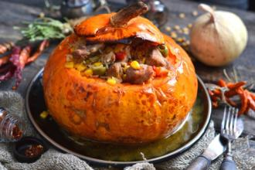

Slide 8
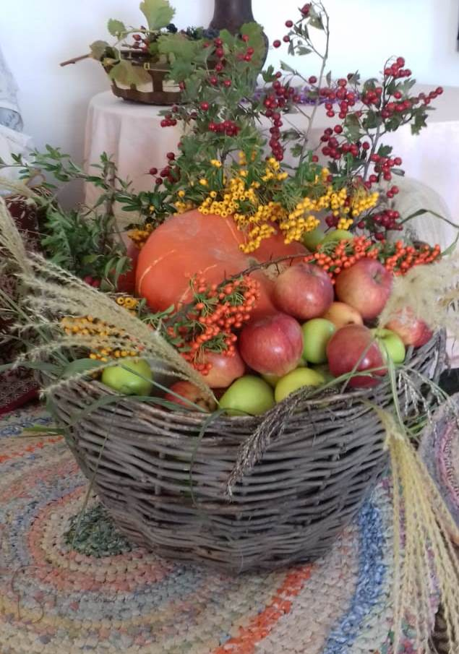
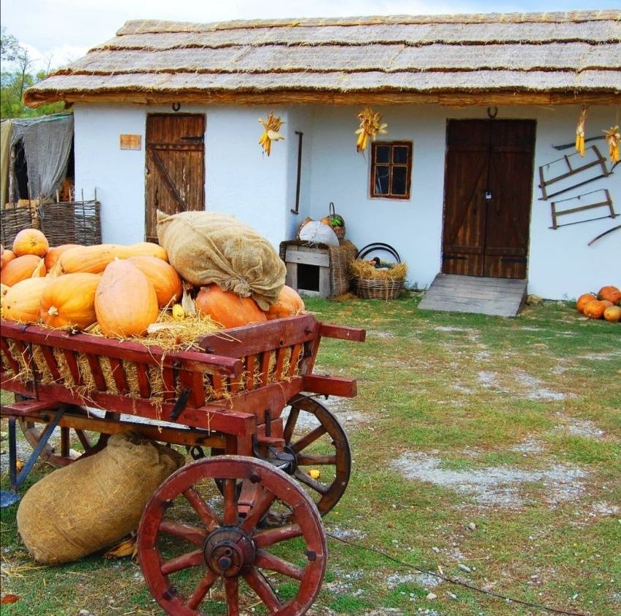
Удивительная станица Тамань!
Направо улица, налево улица, везде прекрасный вид. Вьется виноград, подсолнечник показывает свою солнцеобразную голову, по плетню вьется хмель, и висят горшки, в огородах мелькают толстые тыквы...

Slide 9
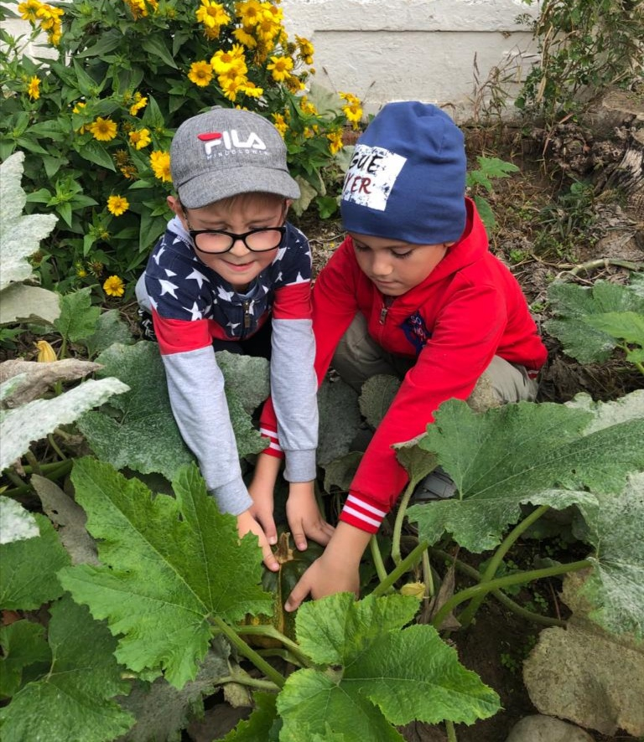
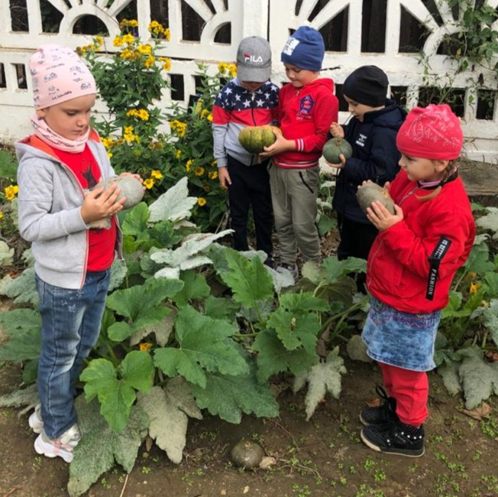
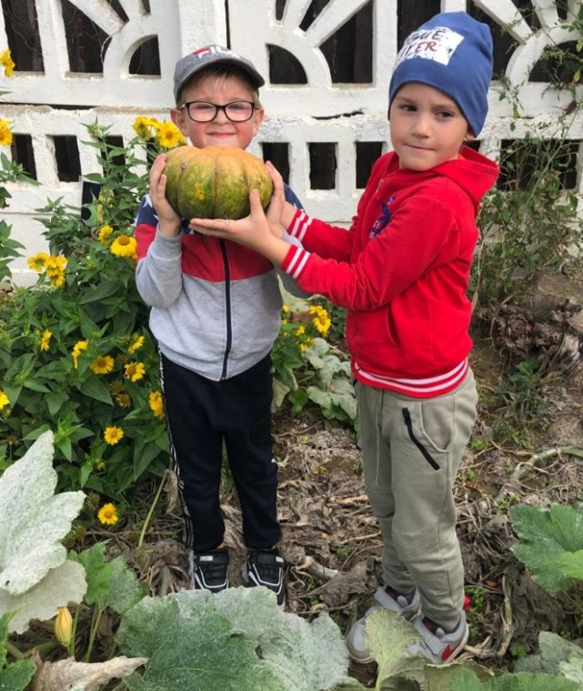
В огороде тыква села, и на солнышко глядела. Стала тыква гладкой. Стала тыква сладкой. Тыква умница моя, ее любит все семья, папа, мама, баба, деда. Больше всех конечно Я!

Slide 10
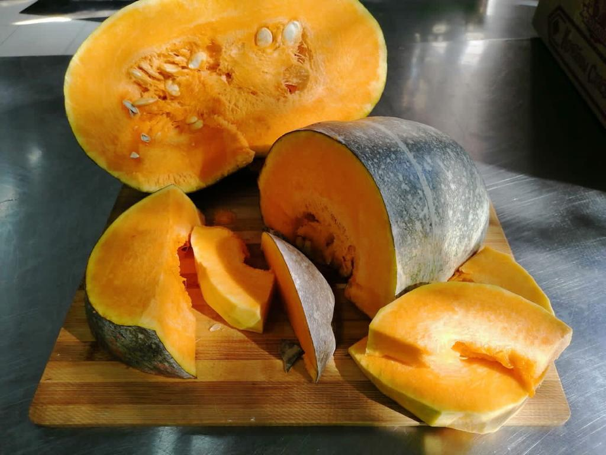
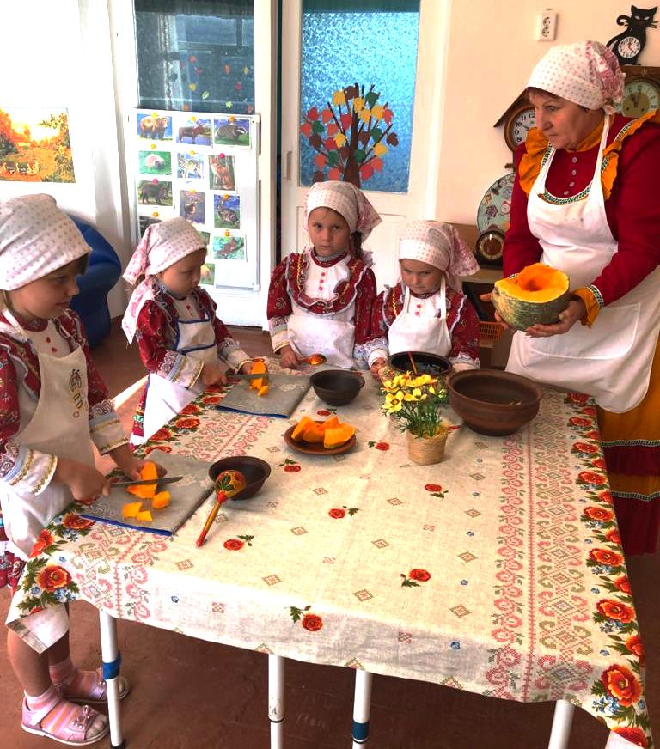
Наша тыква золотая, Как конфетка во рту тает.

Slide 11
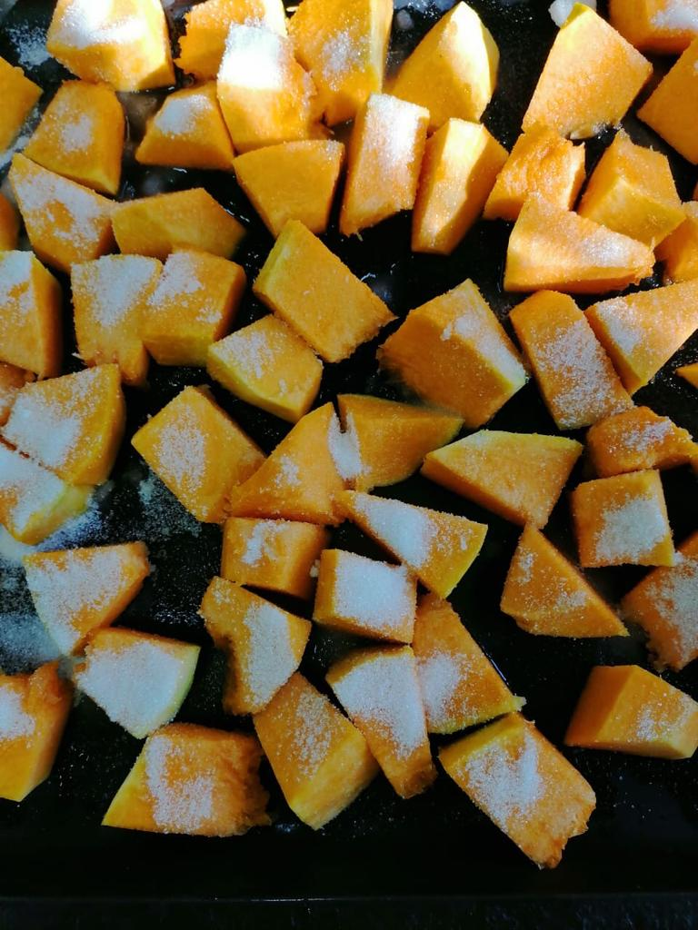
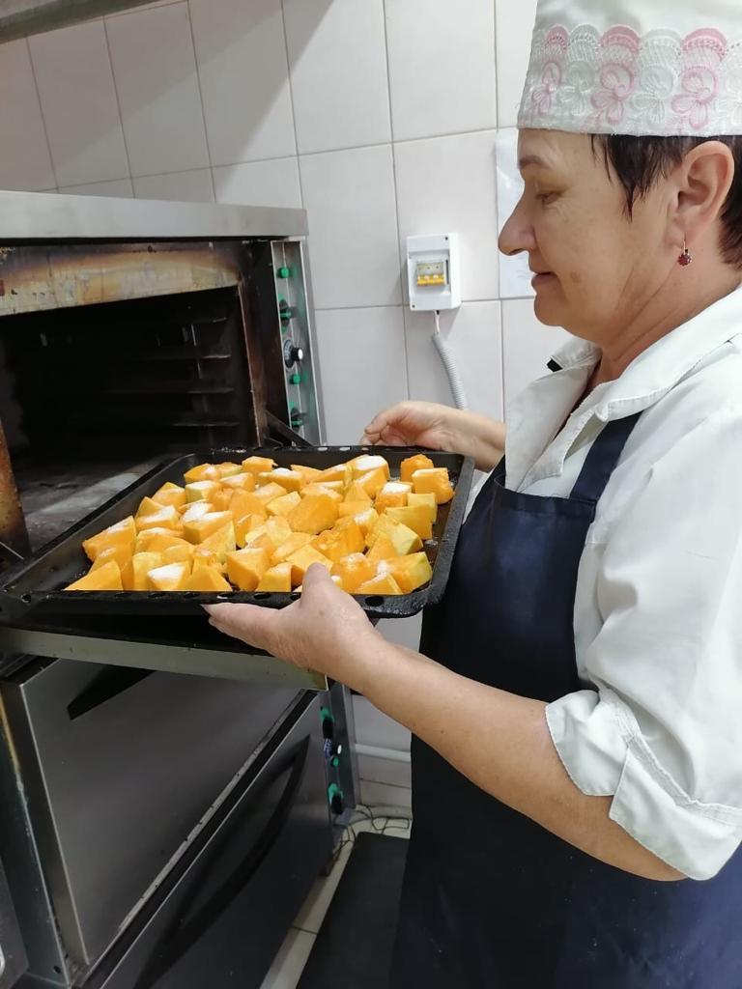
Тыкву нашу испечем, И притрусим сахарком

Slide 12
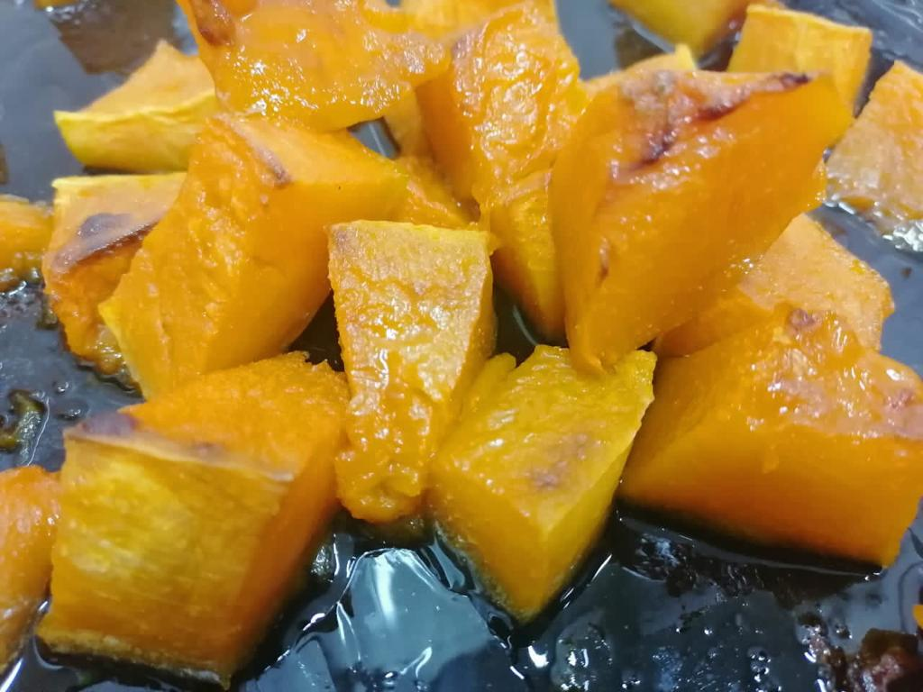
Так и тянет ее съесть, Этот наш деликатес.

Slide 13
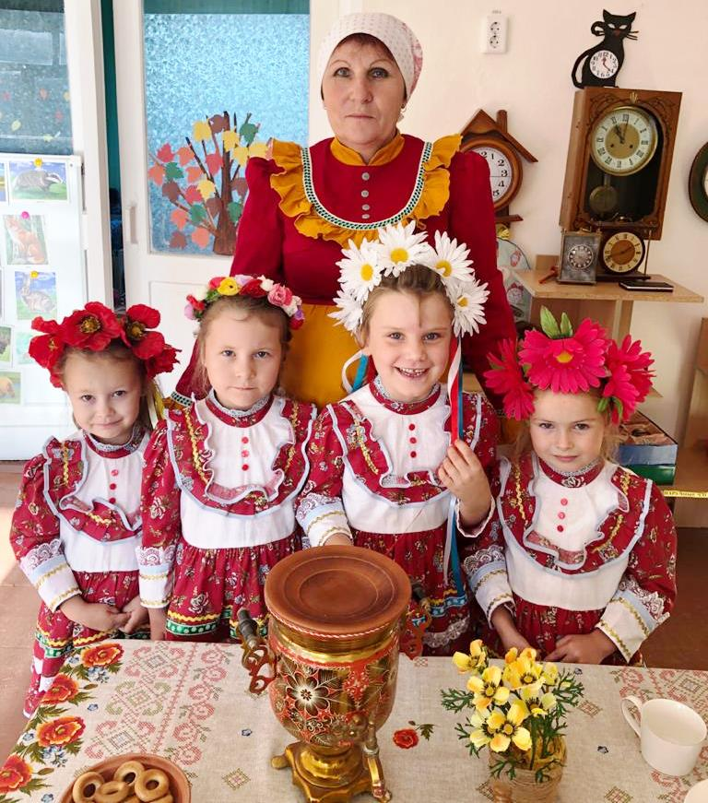

Slide 14
СПАСИБО ЗА ВНИМАНИЕ!

